Slide 1

Programación concurrente y distribuida
Leonardo Camargo Forero, M.Sc
Sesión I

Slide 2
Contacto
Leonardo Camargo Forero, M.Sc
Administrador HPC Centro de Bioinformática y Biología Computacional. Ecoparque los Yarumos - Ed. BIOS
leonardo.camargo@bios.co

Slide 3
Agenda
Acerca de la materia
Computación distribuida
Conceptos generales
Tecnologías asociadas
Cluster
Grid
Cloud
GPGPU
Sistemas distribuidos
Preguntas

Slide 4
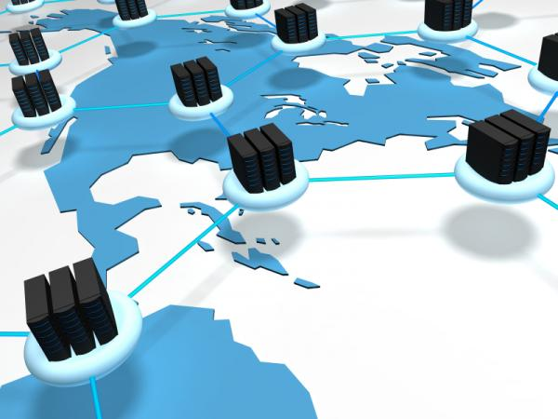
Acerca de la Materia
www.digitalavmagazine.com

Slide 5
Programa
Computación distribuida/Conceptos generales
Computación en Cluster
Computación Grid
Hilos, Sockets, etc.
MPI + CUDA

Slide 6
Calificación
Dos exámenes teóricos (1 en un mes +- y otro al final) 30 %
Una exposición (Traer tema próxima semana) 15 %
Exámenes cortos y talleres (Pueden ser sorpresa) 15 %
Proyecto final 40 %

Slide 7
Sesión I

Slide 8
Computación Distribuida Conceptos generales

Slide 9
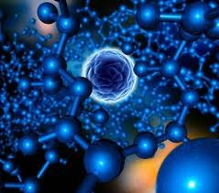
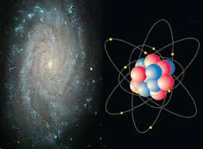
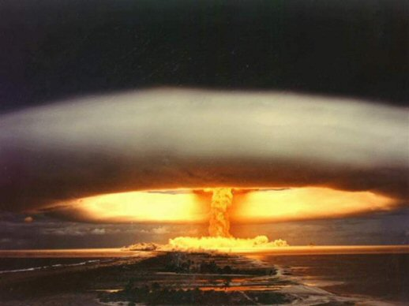
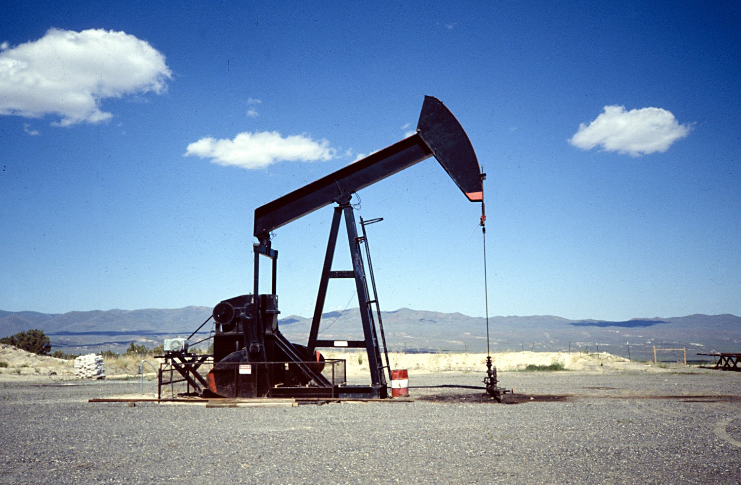
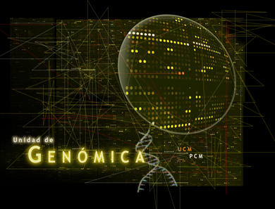

Slide 10
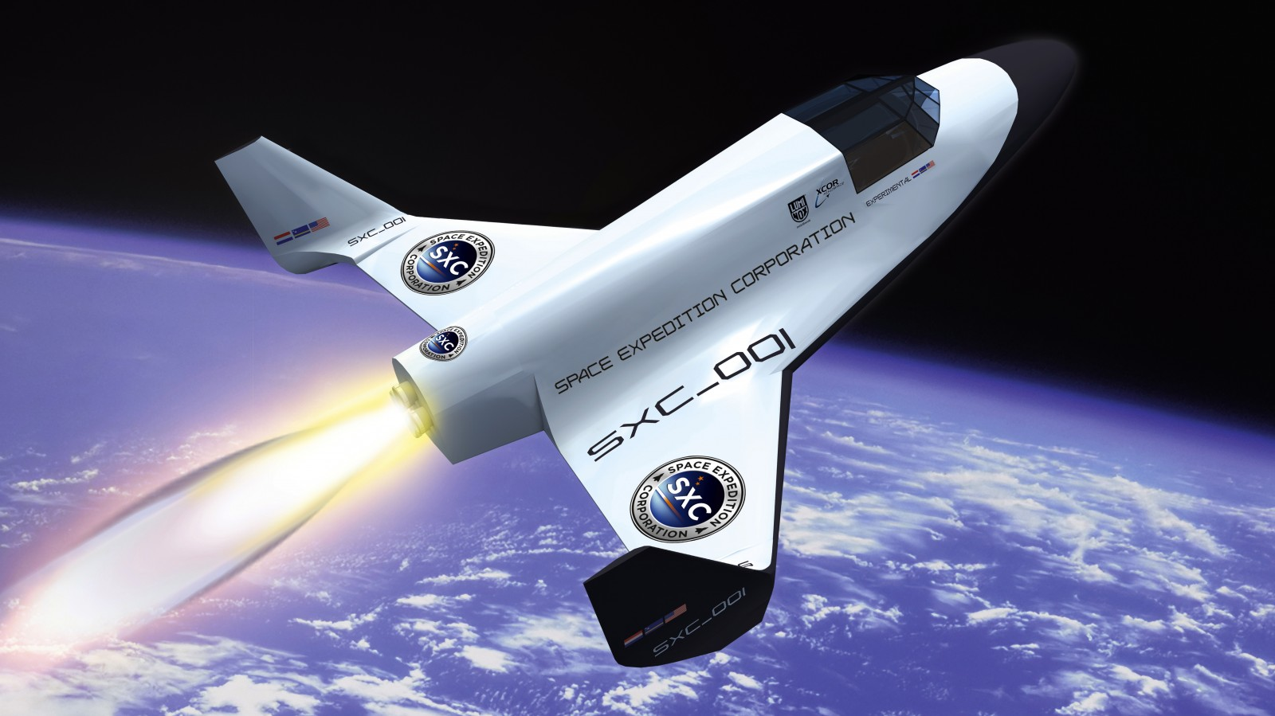
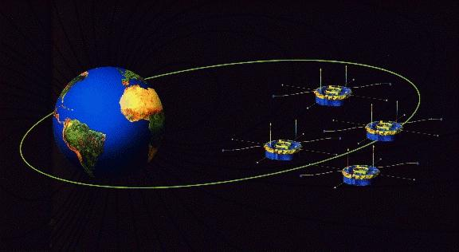


Slide 11
Conceptos generales

Slide 12
Distribuir
Concurrir
Optimizar
Atomicidad
Paralelizar
Separación

Slide 13
Algunas “leyes”
Ley de Moore: Número de transistores se dobla aproximadamente cada dos años (18 meses) (quantum tunneling <16 nm) – Consumo de energía
Ley de Gilder: Capacidad de comunicación se dobla cada 6 meses (Internet backbone)
Ley de Nielsen: Velocidad de conexión se dobla cada 21 meses (redes hogareñas)

Slide 14
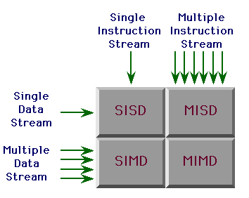
Taxonomía Flynn
http://users.cis.fiu.edu/~prabakar/cda4101/Common/notes/lecture03.html

Slide 15
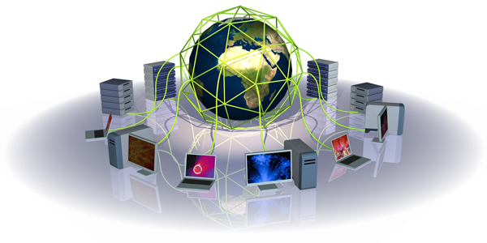
Confiabilidad / Tolerancia a fallos
Compartición de recursos
Transparencia
Escalabilidad
http://www.gridcafe.org/grid-in-30-sec.html
Distribución

Slide 16
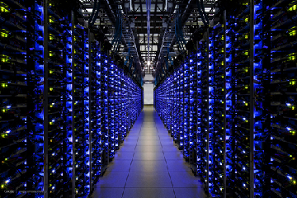
Computación de alto rendimiento, altas prestaciones, HPC
http://www.meetup.com/HPC-GPU-Supercomputing-Group-of-Paris-Meetup/
Utilizar apropiadamente los recursos computacionales asociados a una plataforma con el objetivo de optimizar la ejecución de una aplicación informática

Slide 17
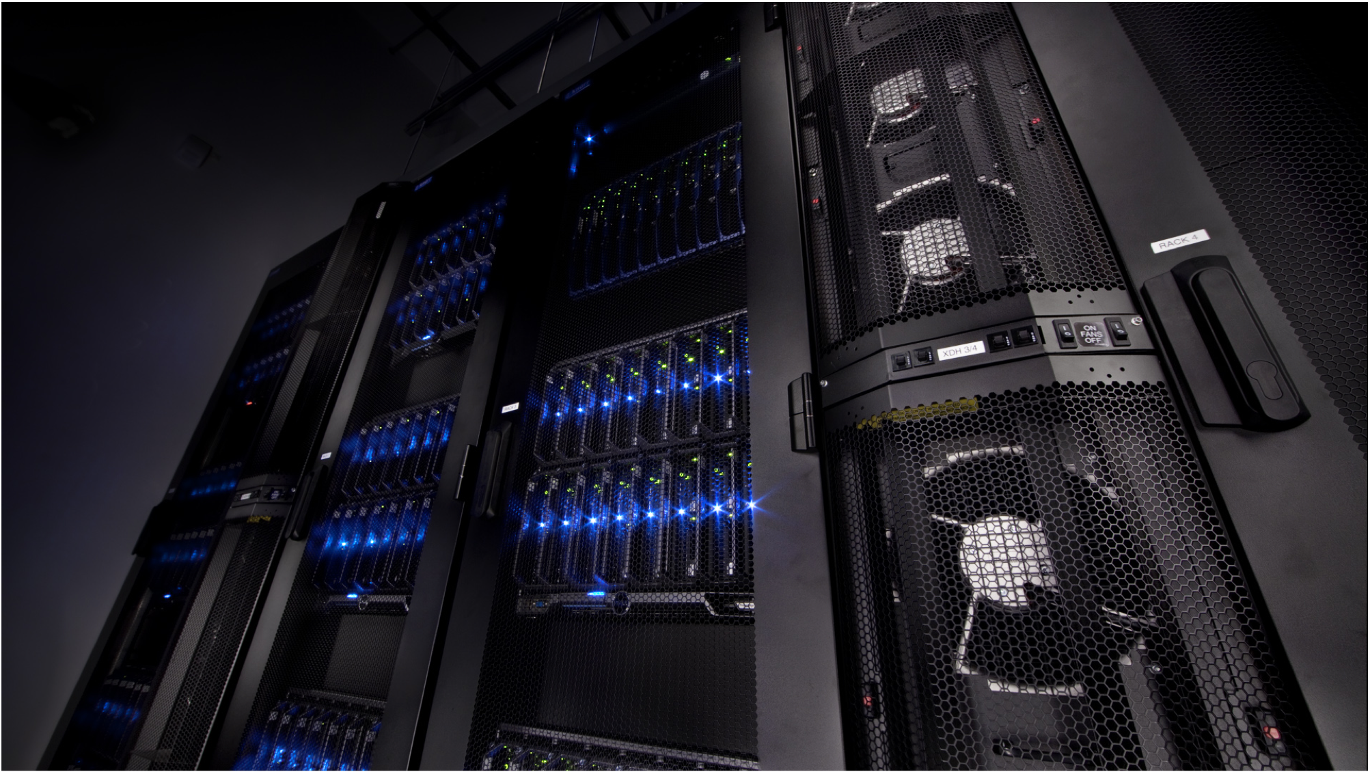
Tecnologías asociadas
http://intellectualventureslab.com/?p=536

Slide 18
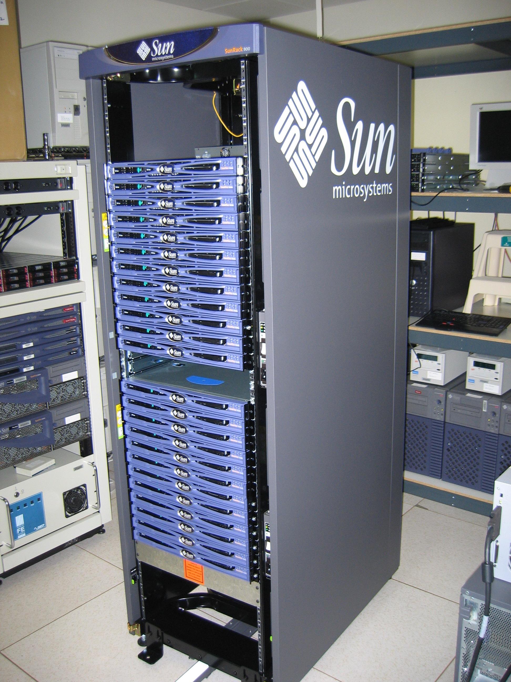
Cluster
http://www.ks.uiuc.edu/Development/Computers/Cluster/ariel.html

Slide 19
Integración de computadores utilizando una red LAN con el objetivo de ofrecer mayores capacidades de procesamiento que las presentes en una sola máquina

Slide 20


Arquitectura General
Nodo maestro, Frontend
Nodos de cómputo, esclavos
LAN

Slide 21
Arquitectura general
Frontend
Nodo01
Nodo02
Nodo03
Nodo04
Manejador de Recursos/Calendarizador
Aplicaciones (MPI, etc.)
Sistema de archivos, Sistema de usuarios
Sistema operativo
Local Area Network

Slide 22
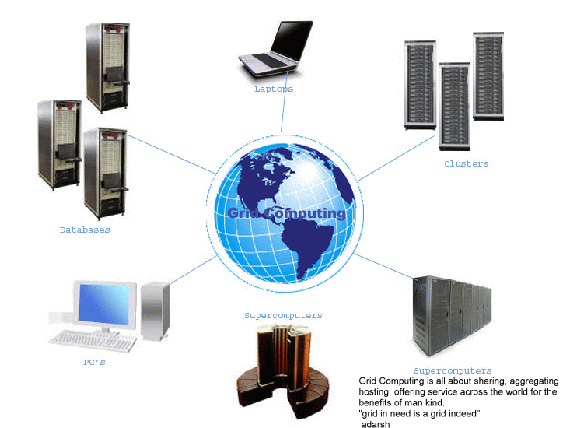
Grid
http://www.adarshpatil.com/newsite/grid.htm

Slide 23
Unión de Clusters de computadores, recursos computacionales, datos, grupos de investigación, científicos, etc., distribuidos geográficamente y conectados mediante redes WAN

Slide 24
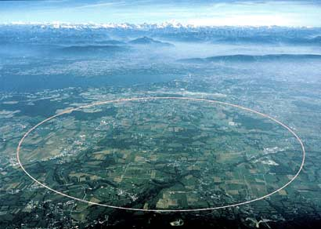

https://espace.cern.ch/CRSS/default.aspx
http://linkworxseo.wordpress.com/2012/05/01/choosing-an-seo-company-for-a-new-website/

Slide 25
Motivaciones
Unir recursos (Almacenamiento, poder de cómputo, redes, software, datos)
Usuarios distribuidos (Organizaciones virtuales)
Compartir, optimizar esfuerzos

Slide 26
Arquitectura General
Aplicaciones
Middleware (Glite, Condor, etc.)
Cluster 1
Cluster 2
Cluster N
WAN

Slide 27
Funciona ?

Slide 28
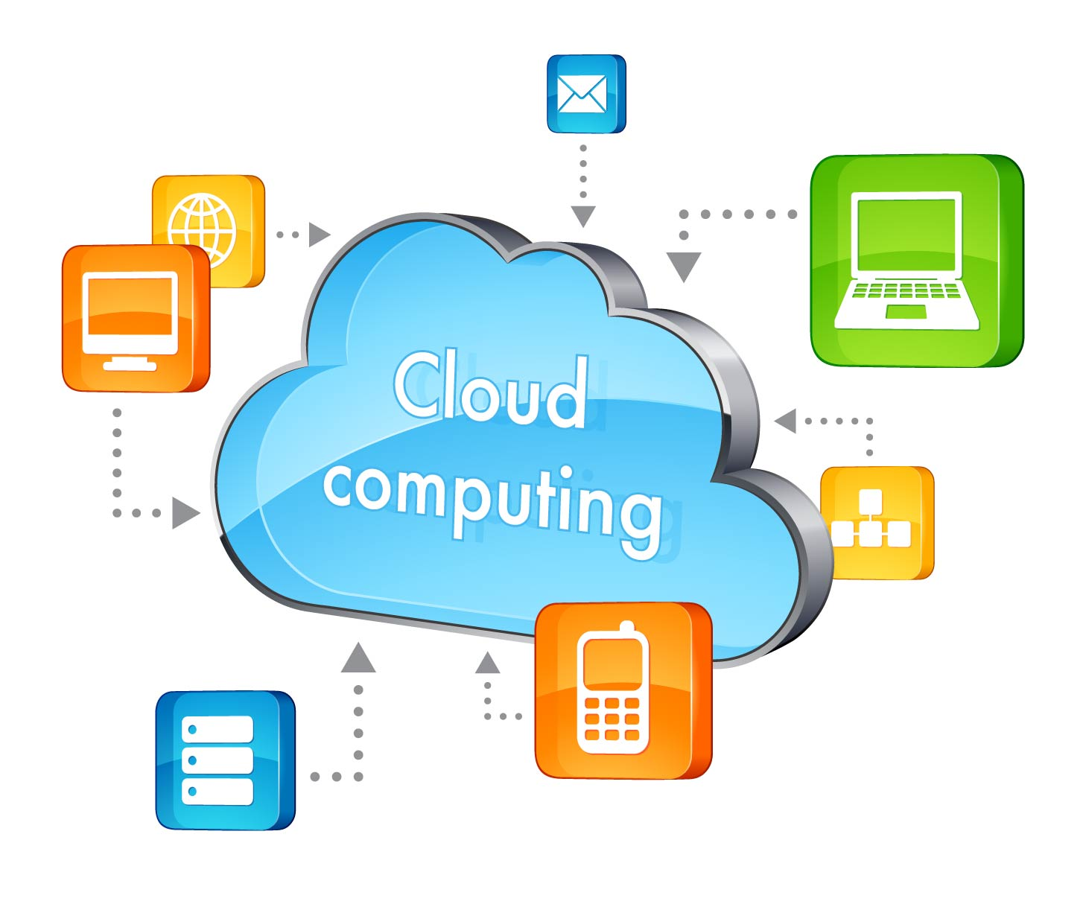
Cloud
http://www.theengineroom.co.uk/so-this-cloud-computing-thing-whats-it-all-about/

Slide 29
Conceptos
Externalizar TI a proveedores de servicio
Presentar transparencia al usuario final
Asignación dinámica de recursos bajo demanda (Sin compartir) – Pago asociado
Virtualización

Slide 30

Arquitectura General
VM
VM
VM
Gestor de máquinas virtuales/Hypervisor
Recursos solicitados
Máquina física/nativa

Slide 31
Tipos
De acuerdo a su naturaleza:
Cloud pública
Cloud privada
Cloud mixta

Slide 32
Tipos
De acuerdo a los servicios ofrecidos
Infrastructure as a Service - IaaS
Platform as a Service - PaaS
Software as a Service - SaaS

Slide 33
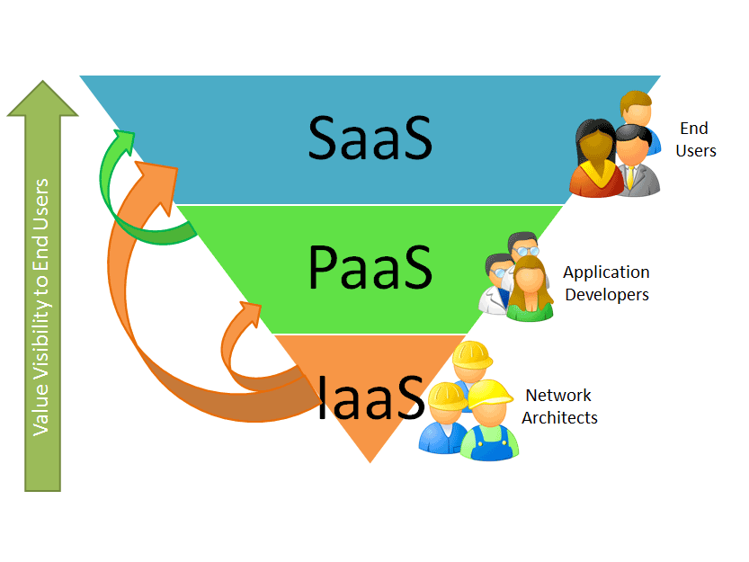
http://www.computingcloudstorage.com/cloud-service-provider/

Slide 34
Privacidad ?

Slide 35
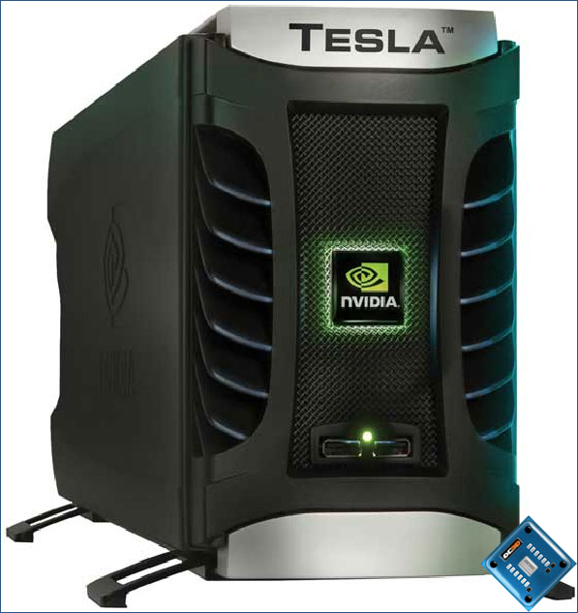
General Purpose
Computing on GPUs

Slide 36
Conceptos
Single instruction Multiple data SIMD
Orientación matricial
Paralelización masiva
Complejidad computacional
Alto rendimiento

Slide 37
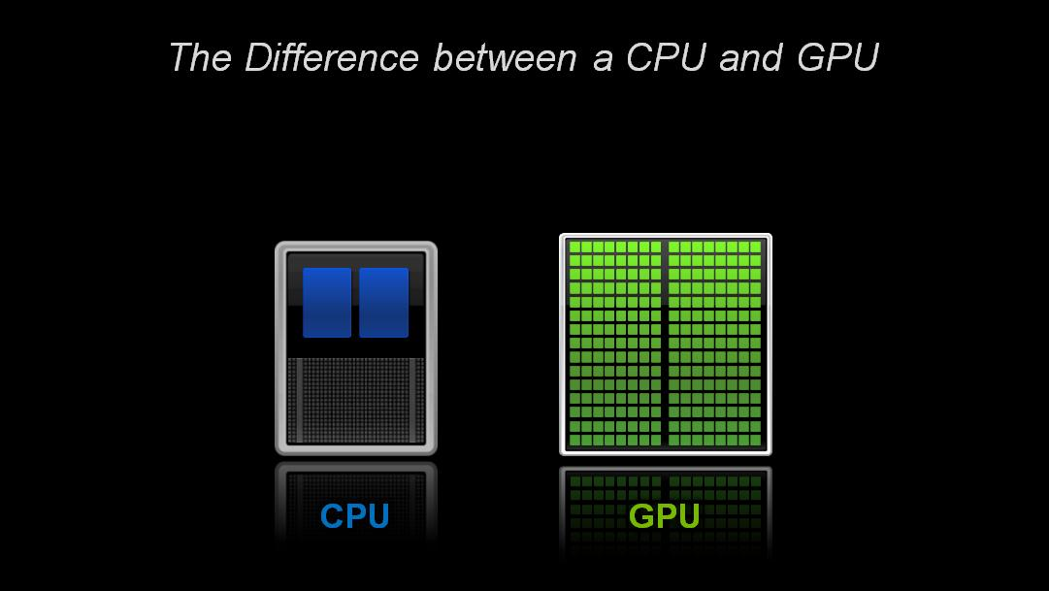
http://blogs.nvidia.com/blog/2009/12/16/whats-the-difference-between-a-cpu-and-a-gpu/

Slide 38


Tecnologías

Slide 39
Sistemas distribuidos

Slide 40
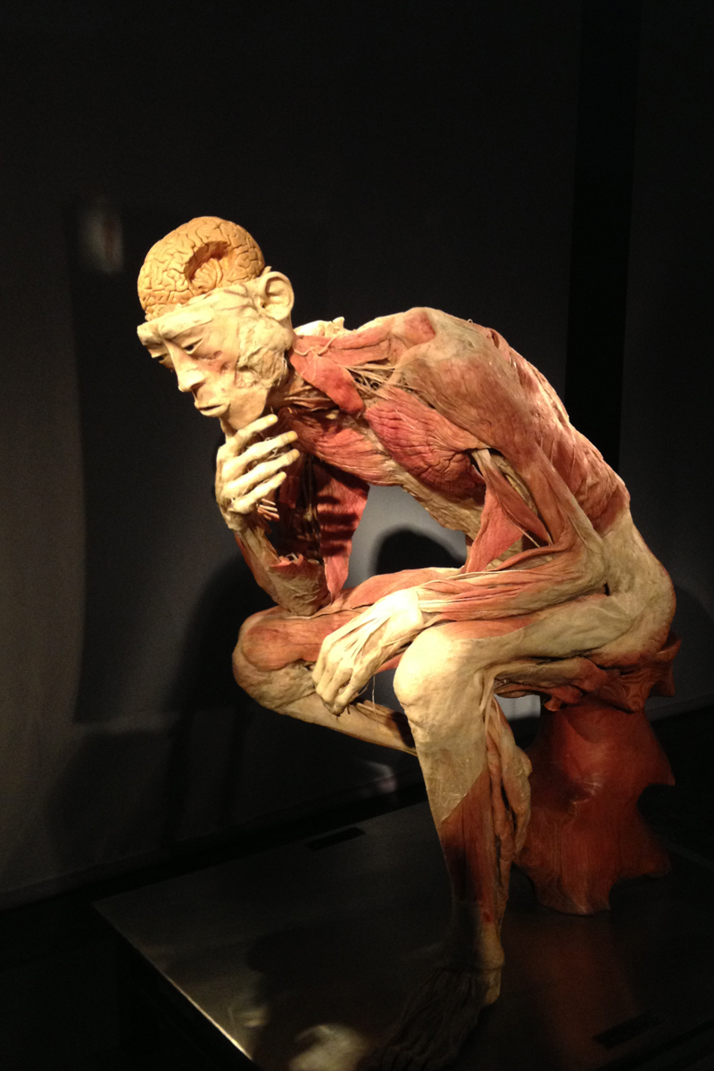
http://weeklyristinw.wordpress.com/2012/11/18/week-46-the-human-bodies-exhibition/

Slide 41
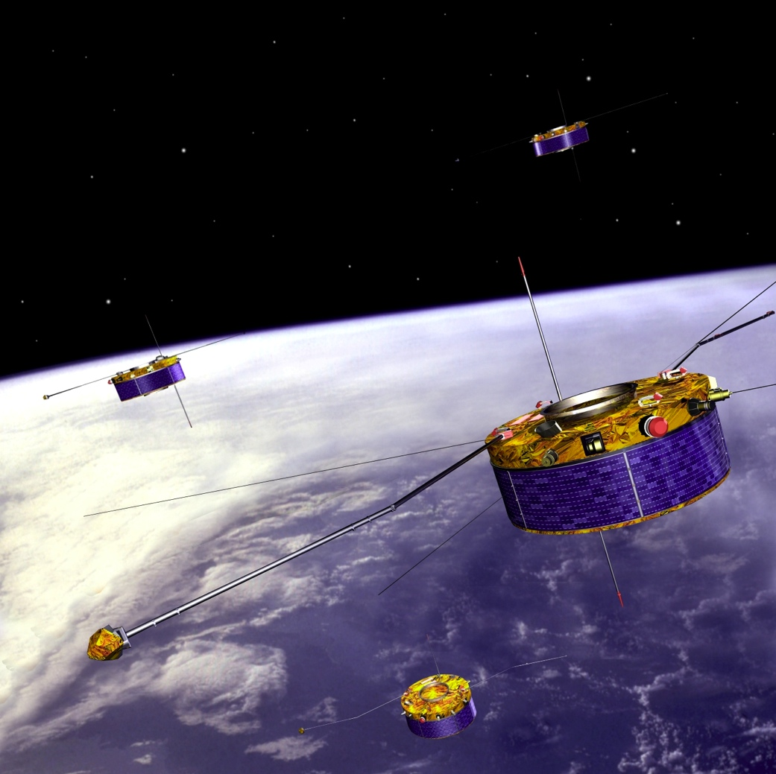
https://www.tu-braunschweig.de/theophys/plasma/formerprojects/res3/index.html

Slide 42
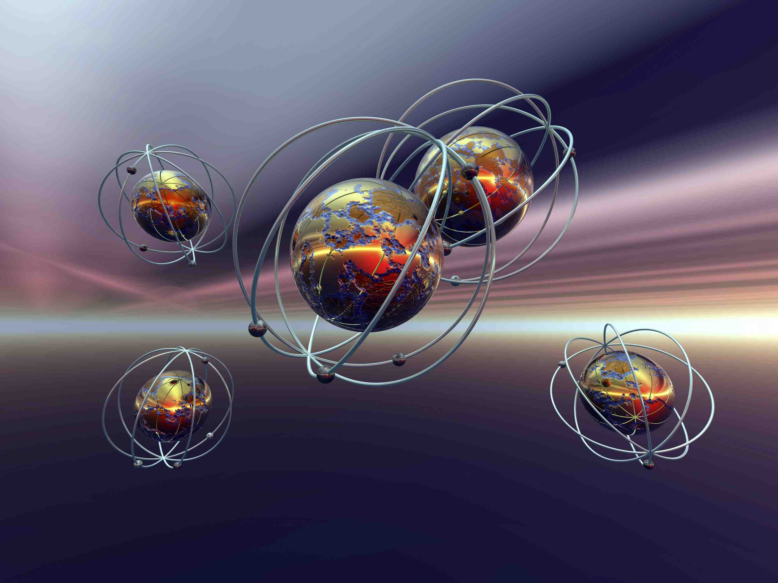
http://www.globalone.tv/profiles/blogs/are-quantum-physics-and

Slide 43


